Slide 1
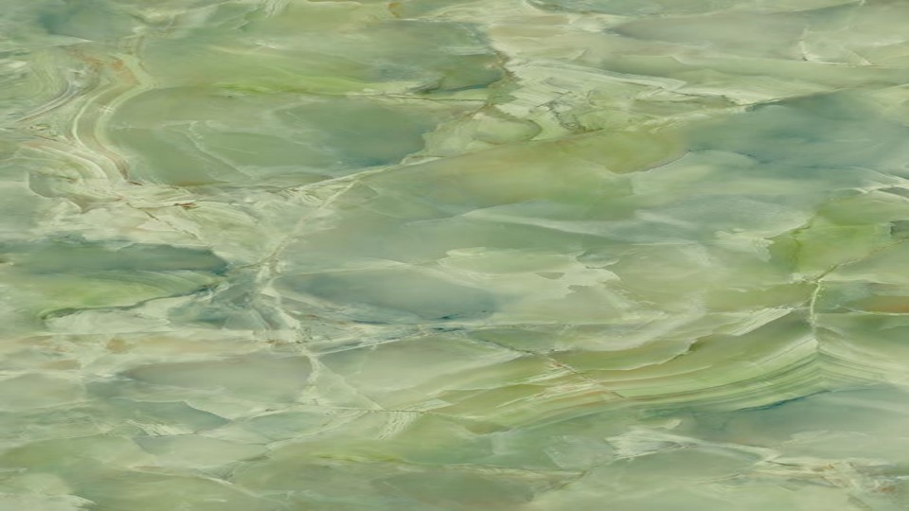


Slide 2
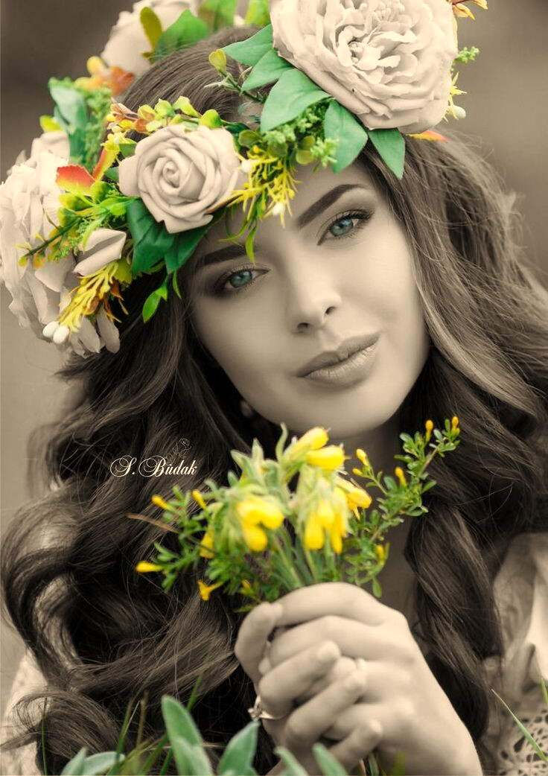

Slide 3
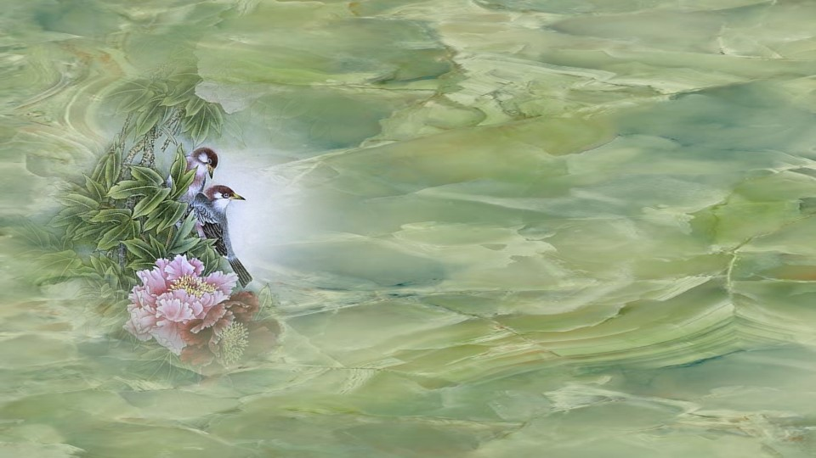
Teus Olhos Verdes
Ary Franco
“O Poeta Descalço”

Slide 4
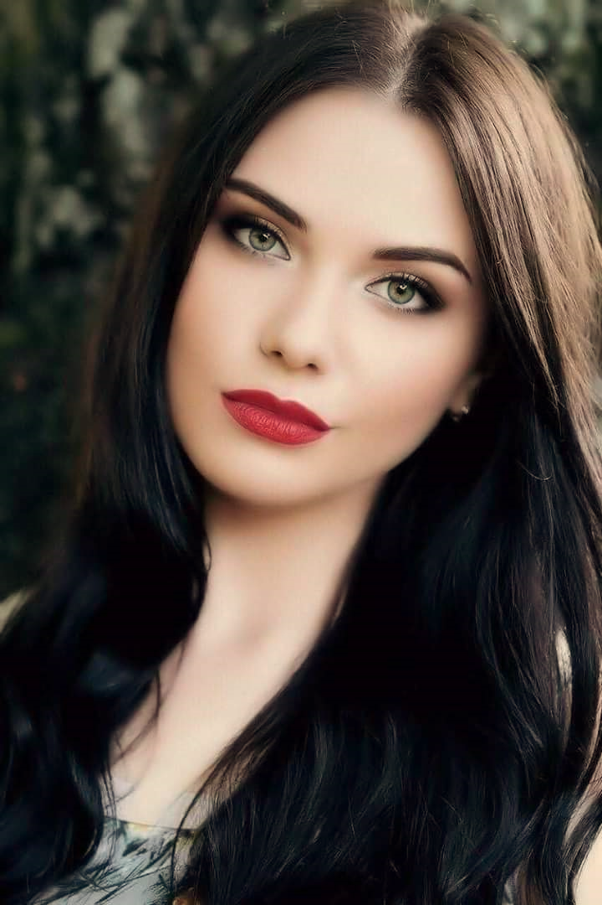

Slide 5

Perco-me no infinito de teu olhar sedutor.
Fico atraído, querendo contigo fazer amor.
Teu jeito malicioso,
feminino, meio maroto
Faz-me olvidar a idade,
volto a ser um garoto.

Slide 6
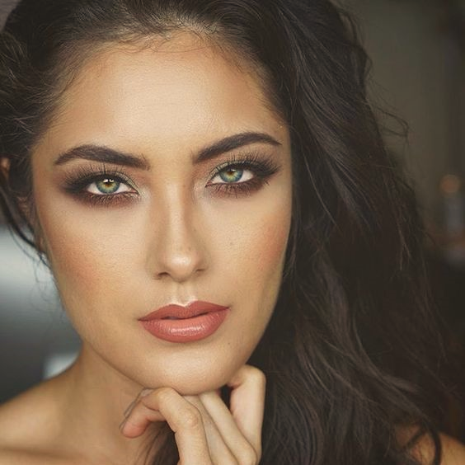

Slide 7
Teus olhos, teu sorriso,
tua boca quero beijar.
Aquecer-me no universo do calor de teu corpo.
Ter-te em meus braços,
só para mim, te amar...
Tudo que me deres será pouco, muito pouco!

Slide 8
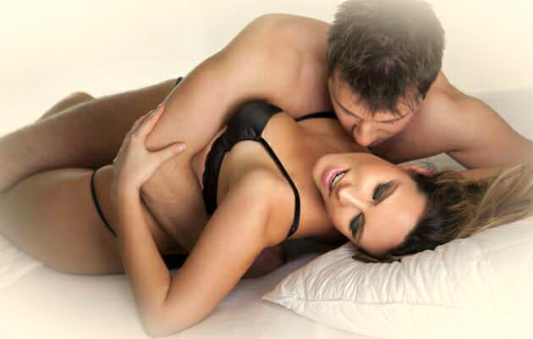

Slide 9
Quero teus suspiros, teu êxtase,
teu peito a arfar.
Sufocarmo-nos num apoteótico
e uníssono gozar.
Alar nossa imaginação,
satisfazer nossa paixão!
Levar-te até as nuvens
sem tirar os pés do chão.

Slide 10
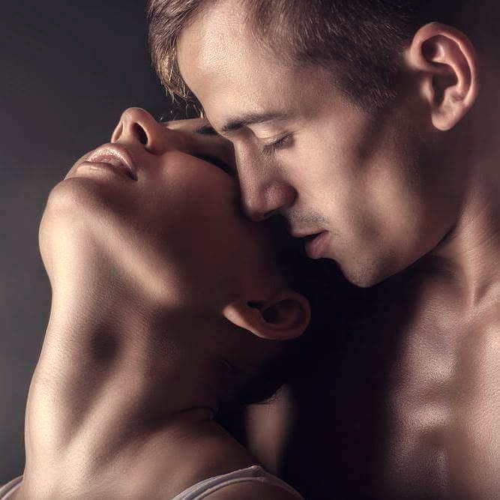

Slide 11
Saciados, permanecermos
deitados lado a lado.
Apreciar teus sedutores
olhos verdes a brilhar.
Sentir teu coração em ritmo
bastante acelerado.
Mas não penses ter acabado,
vamos reiniciar...!

Slide 12
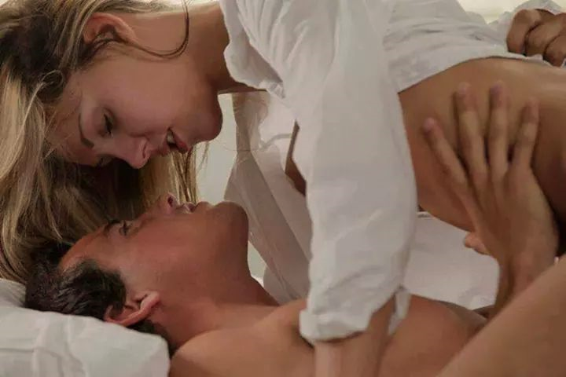

Slide 13
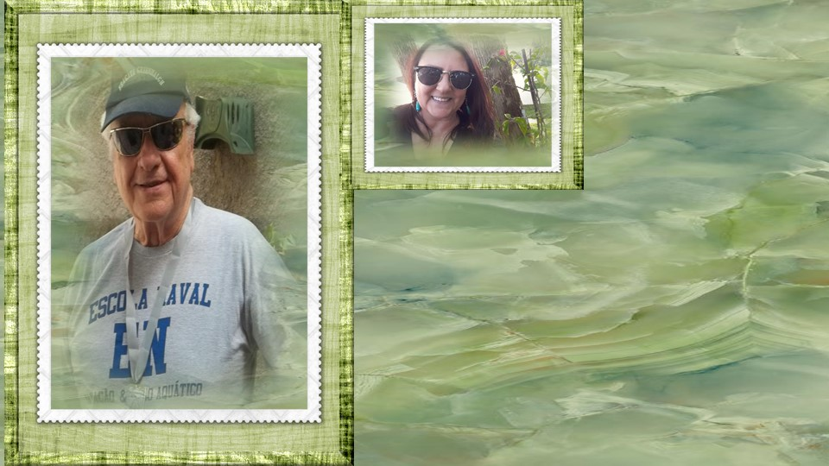
Criação, Formatação e Edição:
Cléo Menegatt
cmenegatt2016@gmail.com
Imagens: Internet e Acervo Pessoal
Texto: Ary Franco- O Poeta Descalço
Música: Leo Rojas-Farewell
www.pinterest.com/cleonicemenegat/vídeos
Canal no Youtube:
https://www.youtube.com/channel/UCOqGbdkljrk4Oo-W1JKI0MA/videos?view_as=subscriber

